Slide 1
Megatrendek és az EU körforgásos gazdaság terve
Soós Rita
Magyar Bútor és Faipari Szövetség & Országos Asztalos és Faipari Szövetség
Construma OTTHONDesign , 2019.április 4. .

Slide 2
Megatrendek 1.
.

Slide 3
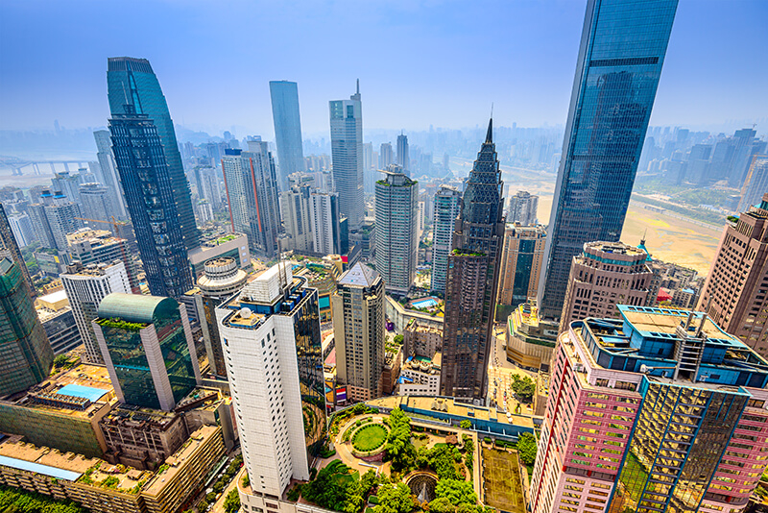
Megatrendek 2.
.

Slide 4
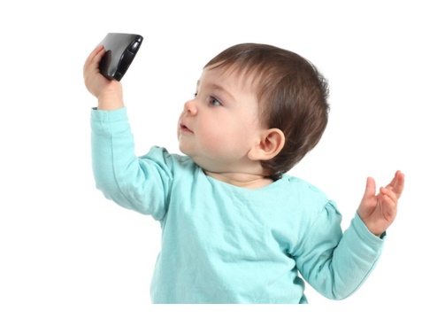
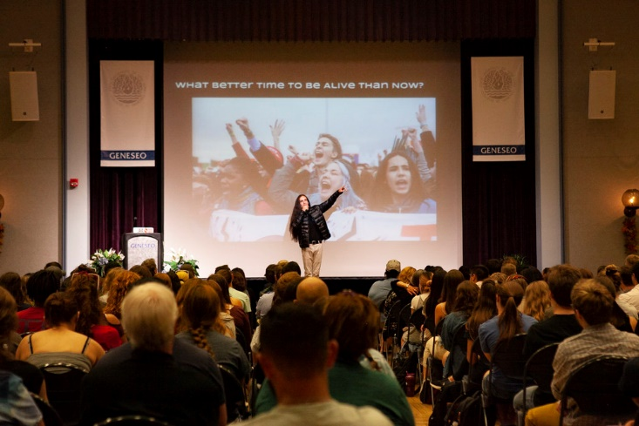
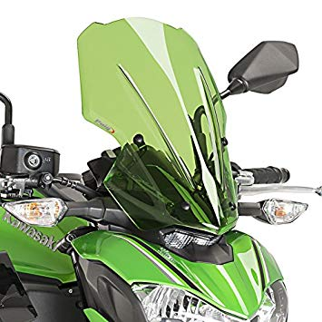
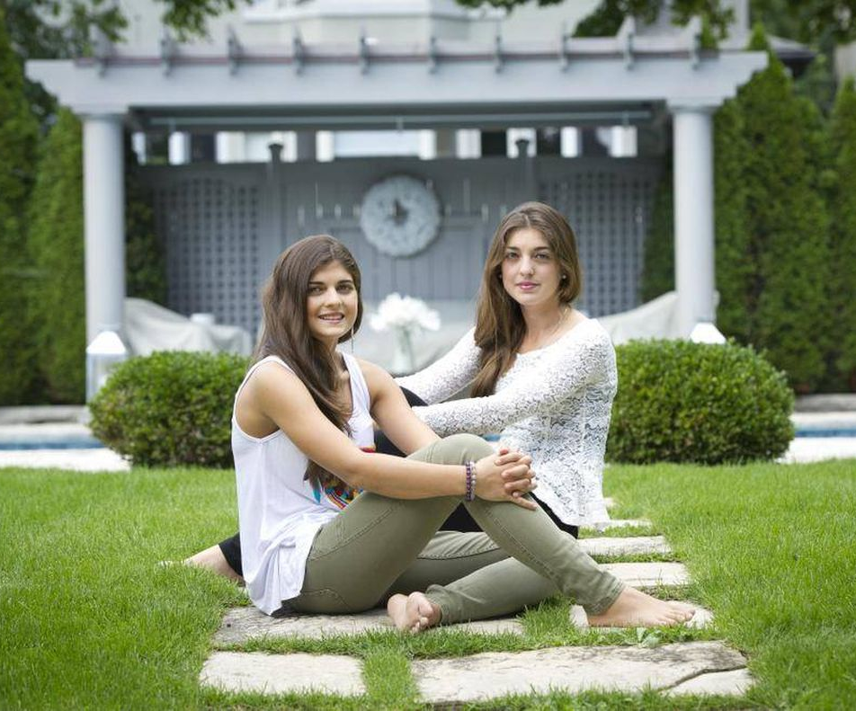
Z Generáció 1.
.

Slide 5
Z Generáció 2.
Függet-lenség
multi-tasking
Most!!!
türelmetlenek
azonnali jutalmazás
Társadalomhoz való viszony
Világra való nyitottság - kíváncsiság
Önbizalom
Gyakorlatiasság
Realitásérzék
Jó pénzügyi döntések
őszinteség
Gyors gondol- kodás
hitelesség
nagylelkűség
Moti- váció
Vállalko-zókedv
tolerancia
.

Slide 6
Z Generáció 3.
Tudatában vannak és hiperérzékenyek az emberi tevékenység bolygóra gyakorolt hatására
80%-uk tisztában van azzal, hogy a
környezeti állapot változásáért elsősorban
az ember felelős és 76%-uk aggódik
emiatt
78%-uk aggódik az éhezés miatt
77%-uk aggódik amiatt, hogy rengeteg
gyerek gyógyítható betegségben hal meg
.

Slide 7
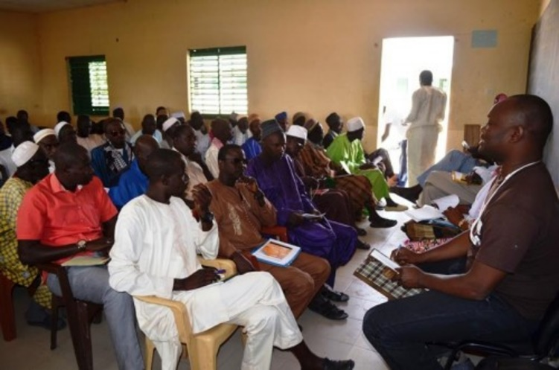
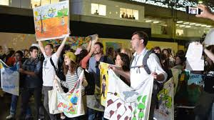
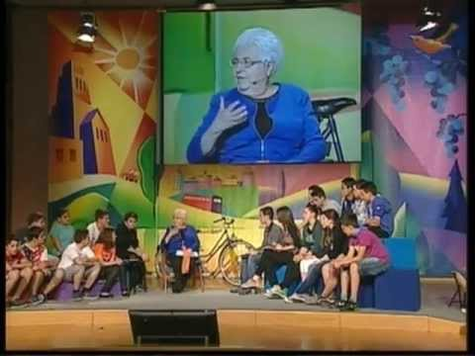
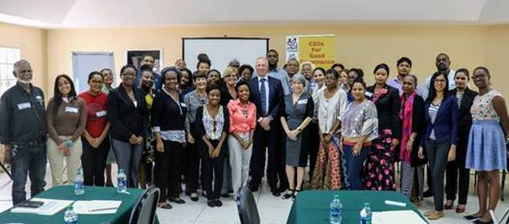
Fenntartható fejlődés – civilek a pályán
.

